Slide 1


Факультет информационных технологий
Разработка прототипа сервиса поддержки профессиональной социализации
Руководитель: Попков Сергей Игоревич
Исполнитель: Юматов Андрей Дмитриевич
Москва 2021

Slide 2
Актуальность работы
Похожих решений среди аналогов не наблюдается
Повсеместное использование устройств с выходом в интернет
Есть спрос на получение актуальной информации, но личные границы мешают
Цель работы
Разработать социальную сеть с возможностью:
Объединения пользователей по городам
Дальнейшего развития интернет-приложения
Совершенствовать в дальнейшем программу
Дальнейшего анализа и изучение возможностей таких группы людей

Slide 3
Задачи
Исследовать предметную область социальной сети
Изучить перспективы развития на реальных примерах
Изучить и сравнить аналогичные интернет-приложения
Выбрать программные средства, на которых будет основан проект
Разработать программное обеспечение социальной сети открытого общения
Разделить процесс разработки на основные этапы
Протестировать функции проекта
Сделать заключение о проделанной работе

Slide 4
Перспективы развития социальных сетей
Рождение первой социальной сети идёт с 1995 год.
Выпускник университета, создал сеть для одноклассников
И в период с 1995 – 2002 года были ещё попытки создать интересные проекты, однако уверенный «шаг» социальные сети начинают делать с 2003 года.
И мы можем наблюдать уже бурный рост развития социальных сетей, а главной интерес к ним.
В следующие когда вместе с 10ми социальных сете появляются будущие гиганты социального интернет пространства. Такие как Facebook в 2004, Reddit в 2005, Вконтакте 2006
На сегодняшний день мы можем наблюдать рождения социальных сообществ хоть каждый день, от временных, до долгосрочных, совершенно разных тематик.

Slide 5
Примеры социальных сетей и чём разница
Социальная сеть проекта имеет особенность в отсутствии личного чата, в пользу только общественного городского чата
В то время как социальные сети общего характера могут лишь частично удовлетворить требования открытого общения.
К примеру, Вконтакте, как социальная сеть общего характера имеет возможность объединить в одну беседу группу незнакомых пользователей по признаку города. Однако если это делать насильно, то беседа быстро расформируется, а в другом случаи пользователь сам должен искать сообщества, а здесь возникнет проблема набора людей и поддержания темы, но даже если это опустить, то у этого способа нет никакой мобильности и возможности без особых проблем перейти в другой город.

Slide 6
Почему Python и Django?
Python
Читабельность кода
Python более универсальный язык программирования
Огромная поддержка сообщества
Django
Низкий порог вхождения
Этот фреймворк является более перспективном в изучении, в плане дальнейшего развития, чем Flask из-за более высокой популярности

Slide 7
Разделение разработки на основные этапы
Настроить проект, сформировать скелет и структуру приложения
Спроектировать базу данных
Разработать функциональную часть приложения
Прописать связи проекта с приложением
Реализовать алгоритмы обработки запросов
Разработка интерфейса проекта

Slide 8
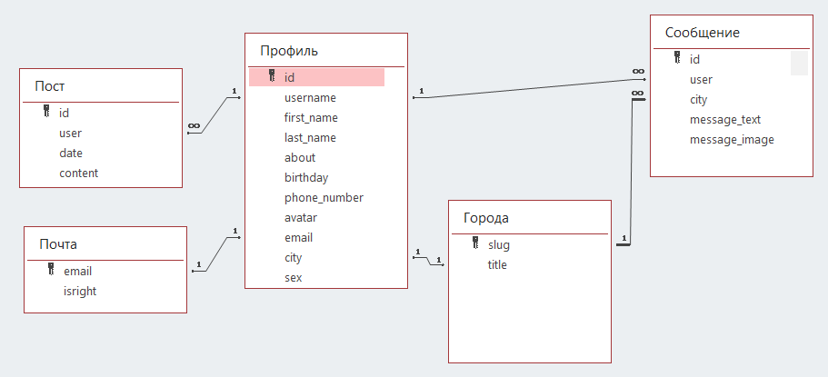
База данных

Slide 9
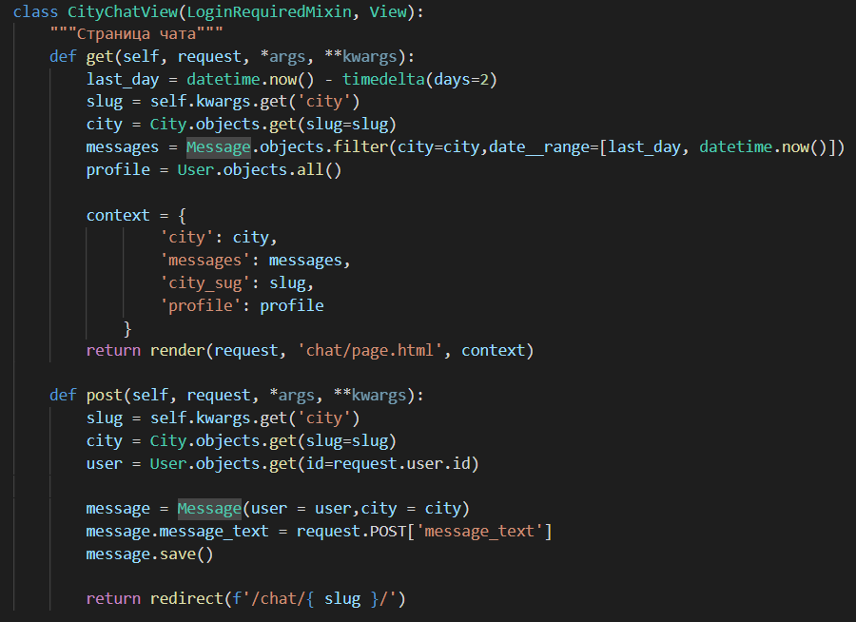
Пример вызова страницы чата

Slide 10
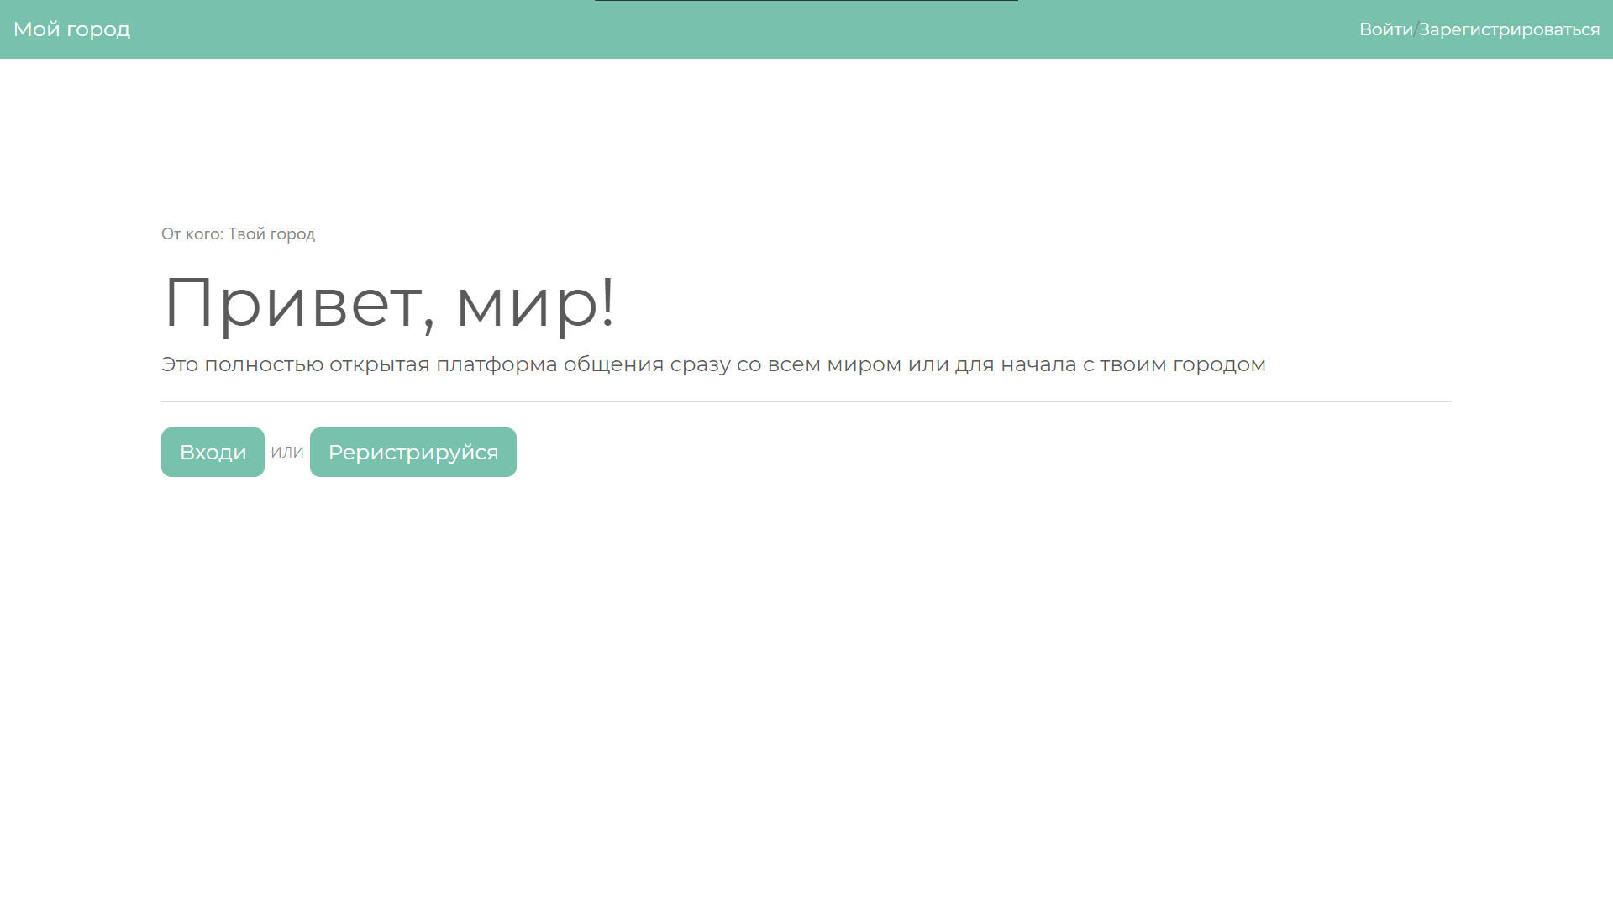
Реализация интерфейса

Slide 11
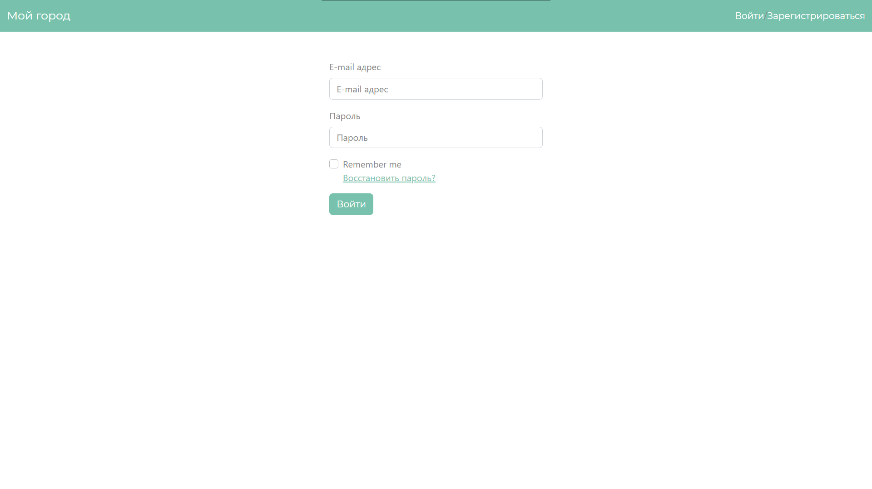
Реализация интерфейса

Slide 12
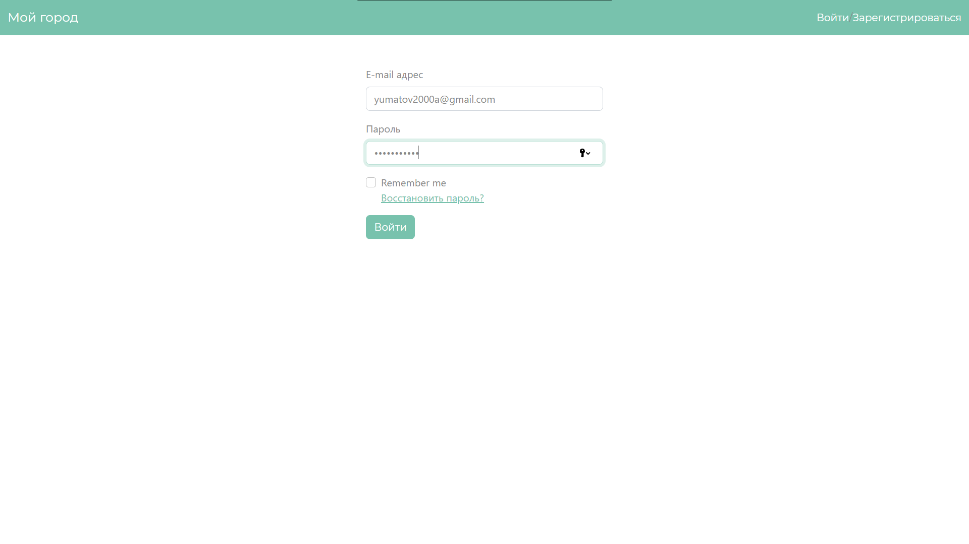
Реализация интерфейса

Slide 13
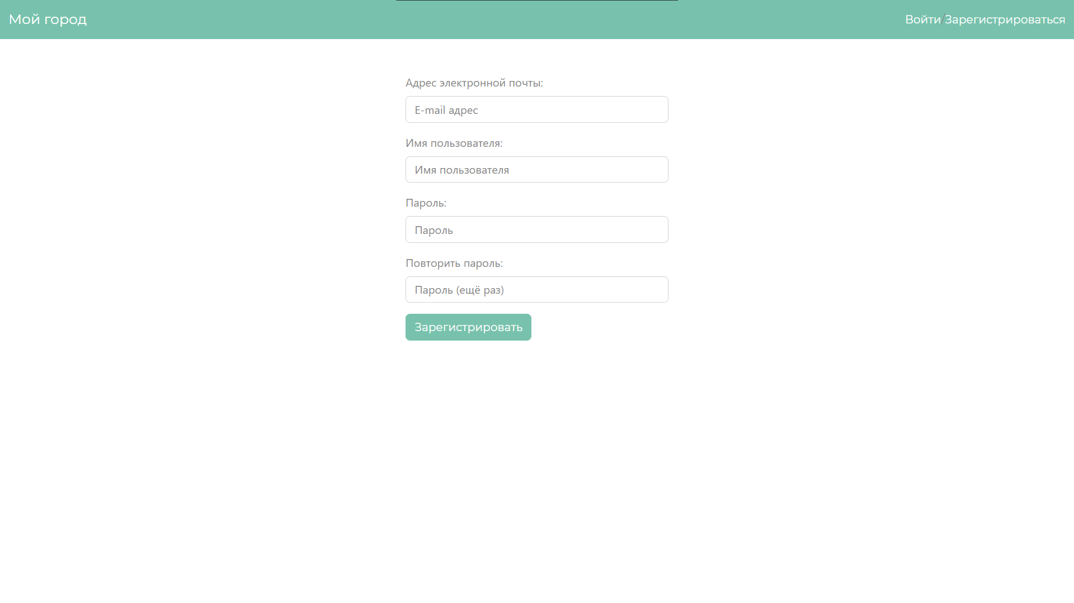
Реализация интерфейса

Slide 14
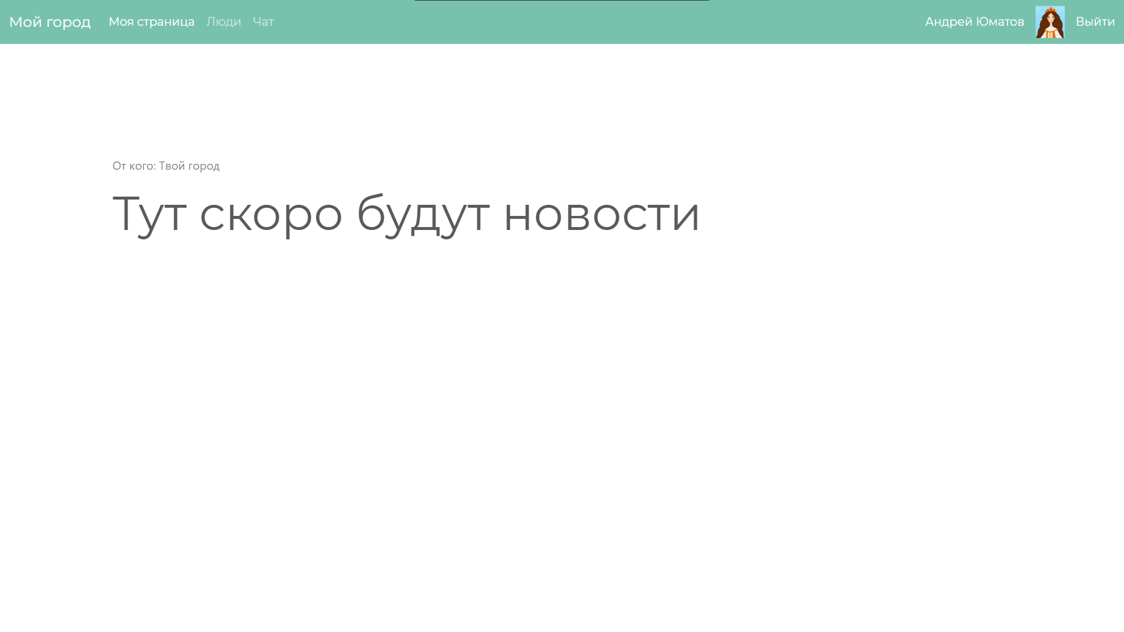
Реализация интерфейса

Slide 15
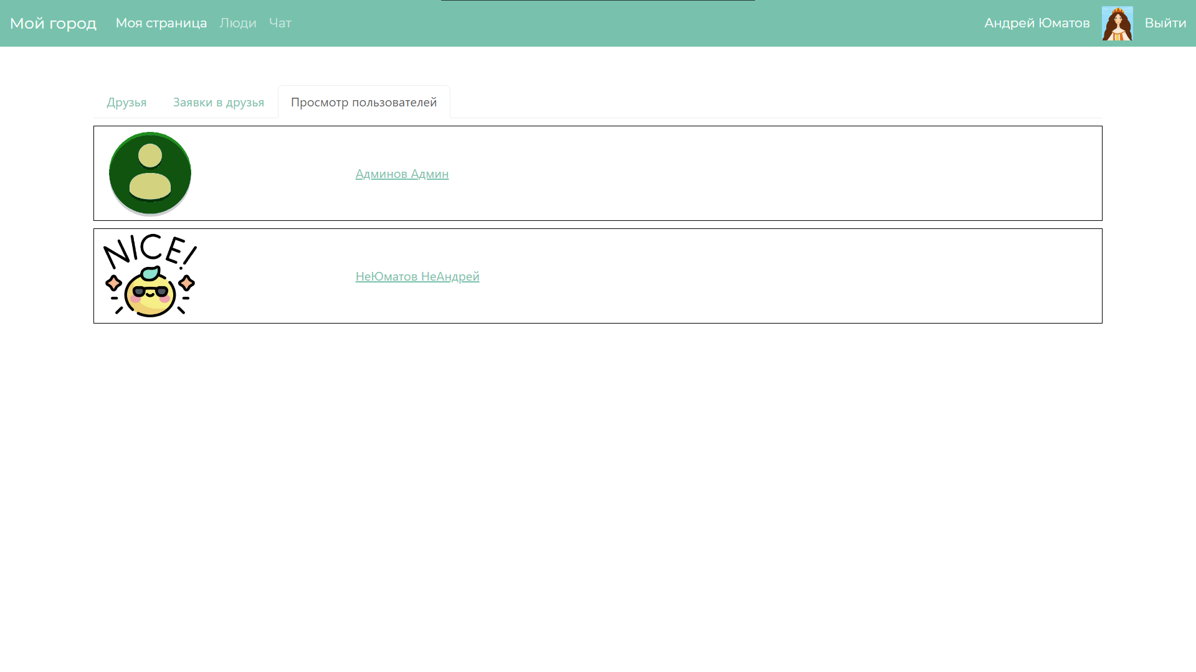
Реализация интерфейса

Slide 16
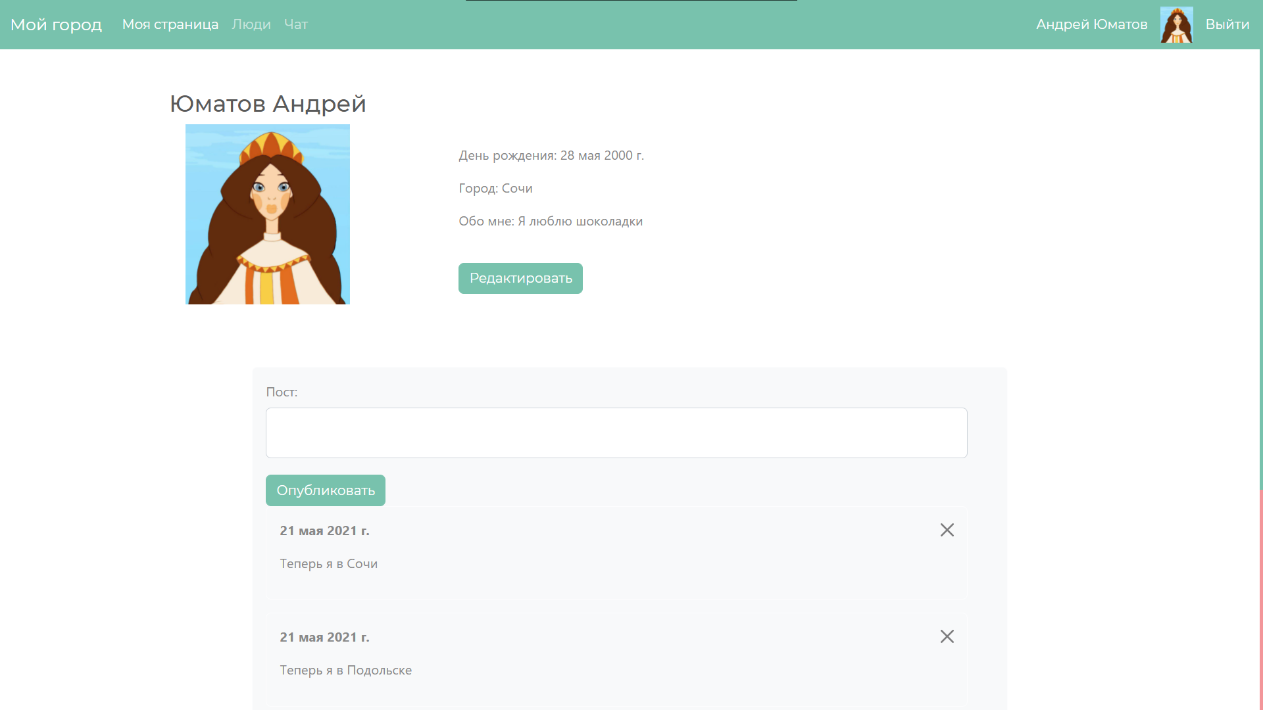
Реализация интерфейса

Slide 17
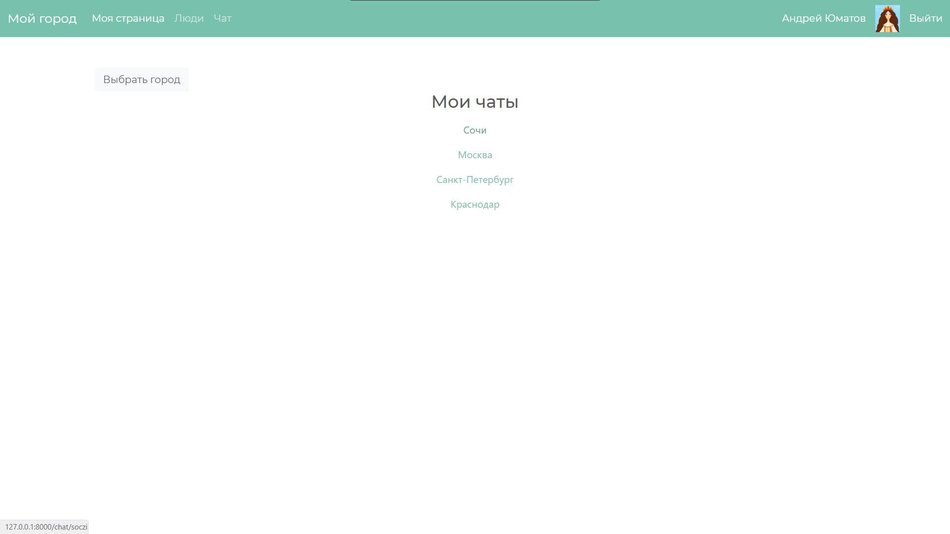
Реализация интерфейса

Slide 18
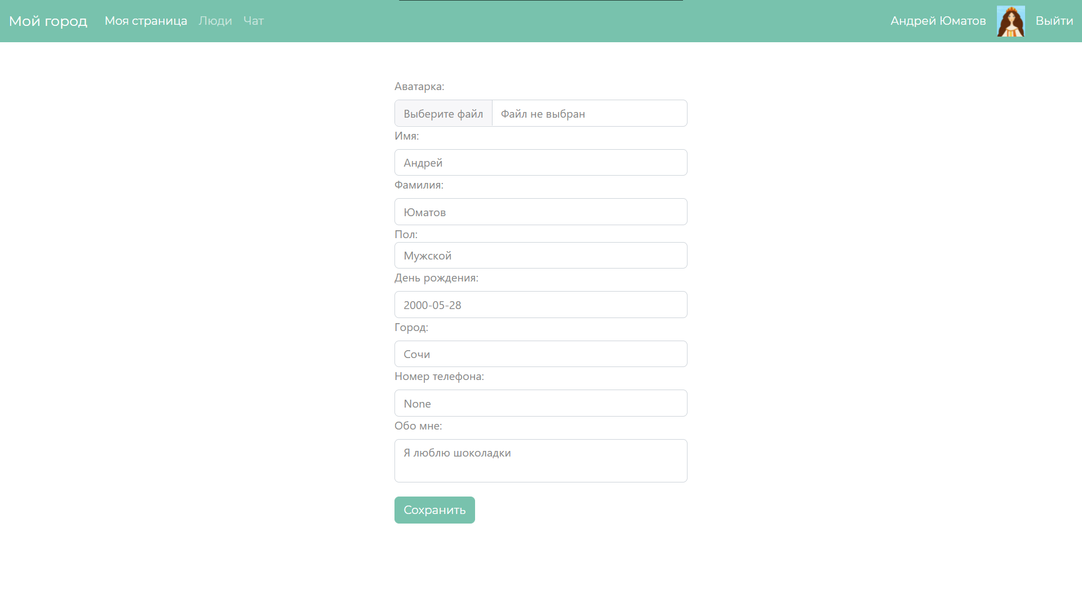
Реализация интерфейса

Slide 19
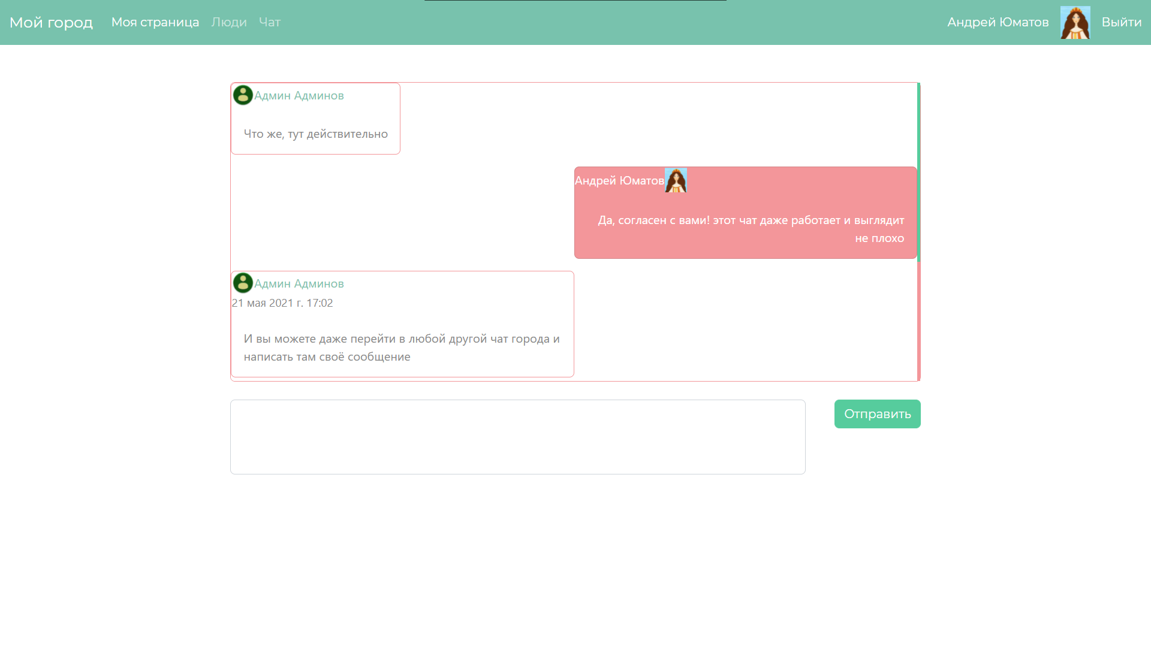
Реализация интерфейса

Slide 20
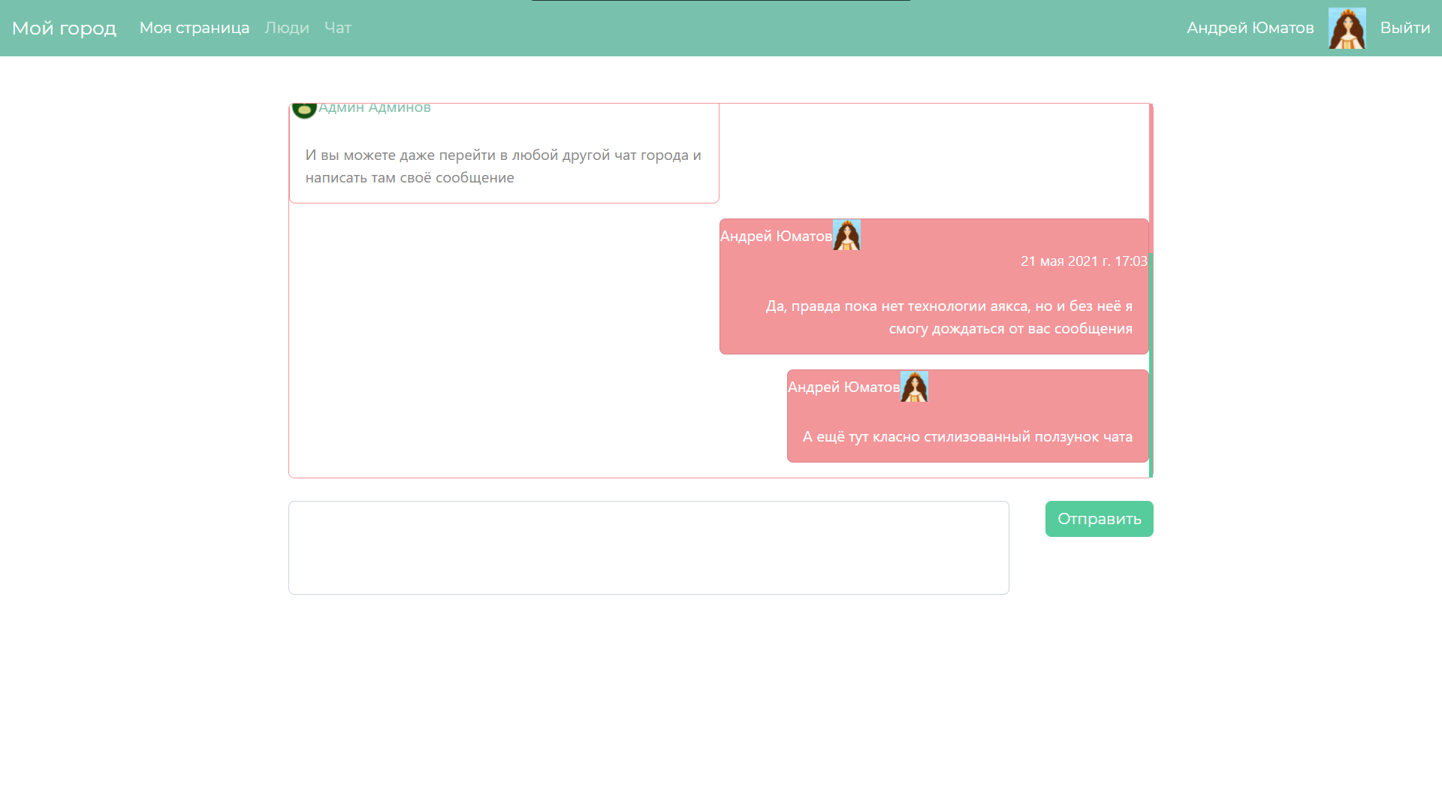
Реализация интерфейса

Slide 21

Реализация интерфейса

Slide 22
Заключение
Можно отметить что разработанное программное обеспечение выполнено в полном объёме от поставленных задач.
Выполнена настройка под проект фреймворк Django
На уровне фреймворка была реализована регистрация по почте
Было реализовано подтверждение почты пользователя через хост smtp.yandex.ru
Изменена структура проекта
Реализован рабочий прототип
Разработан дизайн проекта
Тестирование выявило несколько нюансов и целый ряд по улучшению и доработке проекта в будущем.
И в настоящее время это приложение способно объединять людей одного города в единый чат. Как и задумывалось

Slide 23
Спасибо за внимание
Москва 2021

